Slide 1
La circulation sanguine
Découverte du monde – Sciences
⇨ Représentations

Slide 2
Nous allons commencer aujourd’hui à étudier le sang,
et la manière dont il se déplace dans le corps.
son rôle pour l’organisme,

Slide 3
Mais pour commencer, nous allons voir ce que vous savez déjà, ou ce que vous pensez...

Slide 4
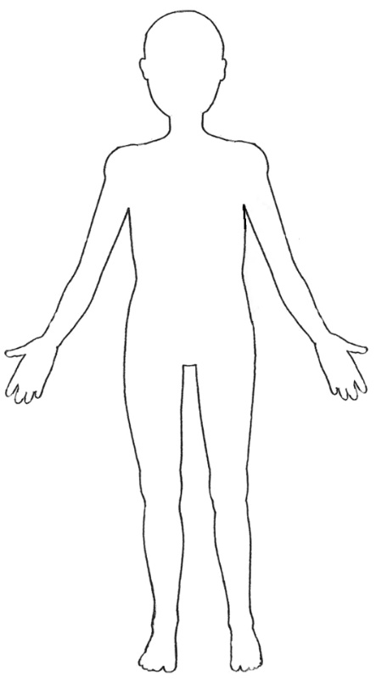
Pour cela, vous allez répondre à quelques questions,
d’abord en réfléchissant tout seul, puis par petits groupes.
Ensuite, vous remplirez une silhouette pour expliquer où et comment circule le sang dans le corps.
a) Comment savez-vous qu’il y a du sang dans votre corps ?
b) Pourquoi quelqu’un qui perd beaucoup de sang peut-il mourir ?
c) Y a-t-il des endroits du corps où il n’y a pas de sang ?
d) Comment le sang voyage-t-il dans le corps ?

Slide 5
Commençons donc par réfléchir individuellement, avec le cahier de brouillon.
Au travail !
a) Comment savez-vous qu’il y a du sang dans votre corps ?
b) Pourquoi quelqu’un qui perd beaucoup de sang peut-il mourir ?
c) Y a-t-il des endroits du corps où il n’y a pas de sang ?
d) Comment le sang voyage-t-il dans le corps ?

Slide 6
Passons au travail en groupe.
Au travail !
a) Comment savez-vous qu’il y a du sang dans votre corps ?
b) Pourquoi quelqu’un qui perd beaucoup de sang peut-il mourir ?
c) Y a-t-il des endroits du corps où il n’y a pas de sang ?
d) Comment le sang voyage-t-il dans le corps ?

Slide 7
Voyons ce que vous avez répondu.
a) Comment savez-vous qu’il y a du sang dans votre corps ?
b) Pourquoi quelqu’un qui perd beaucoup de sang peut-il mourir ?
c) Y a-t-il des endroits du corps où il n’y a pas de sang ?
d) Comment le sang voyage-t-il dans le corps ?

Slide 8
À présent, comparons vos silhouettes.

Slide 9
Pour finir, listons les questions qu’on se pose à propos de la circulation sanguine.

